Slide 1
Úvod do rurálu povodí Svitavy
A.Hynek, březen 2017

Slide 3
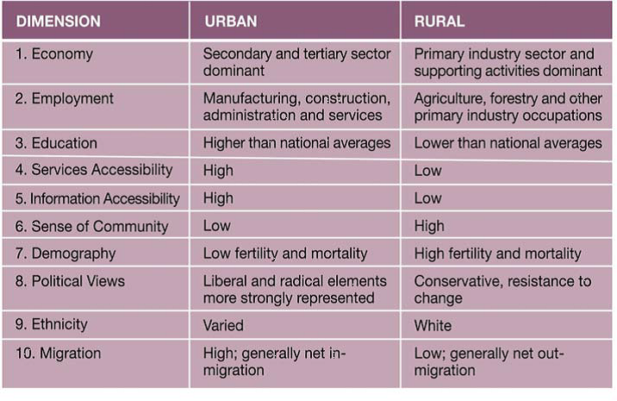

Slide 4
Urbánně-rurální nexus
Hyperurbán
Urbán
Rurální urbán
Suburbán
Subrurál
Urbánní rurál
Rurál
Hyperrurál

Slide 5
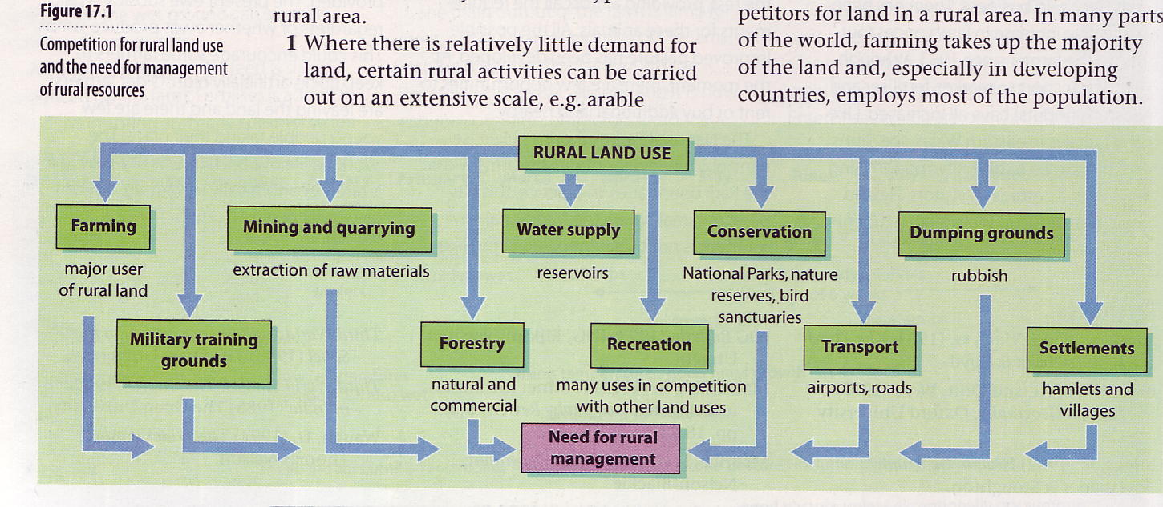

Slide 6
ESPECT 1.1
prostorovost
časovost
moc a touha
odpor a zjednávání
ekonomie
společnost
politika
ekologie
kultura
technologie

Slide 7
prostorovosti
prostorovosti
místa
území
města
venkov
krajiny
regiony
globiony

Slide 8
venkovy povodí Svitavy
Moravské
Švýcarsko
Svitavsko
Křetínka
Letovicko
Boskovicko
Drahansko
Blanensko

Slide 9
rurální témata
Audity
expertízy
ORP
MAS
mikro-
regiony
územní
plány
veřejná
správa
projekty

Slide 10
Humánní geografie – změna provozování
A.Hynek, 2008 - 2017
podle:
Cloke P.,Cook I.,Crang P.,Goodwin M., Painter J., Philo C.,2004:
Practising Human Geography.Sage Publ.,London, 416 s.
A constructing geographical data:
official sources, understanding the construction of official information (preconstructed)
non-official sources, critical use
imaginative sources – cultural production
talking to people – questionnairing, interviewing, ethics
observing,participating and ethnographies

Slide 11
B Constructing geographical interpretations
sifting and sorting
enumerating – describing,exploring,inferring,modeling,geocomputation, GIS and spatial processes, the authority of numbers (?)
explaining (hledání vysvětlení) complexity,laws,causation,intensive/extensive,abstraction,subjectivity,practice

Slide 12
understanding (hledání významu) seven modes:
the critic
the artisan (coding…sociological practice)
the ethnographer
the icionographer…(images)
the conversationalist (cultural anthropology…..thick description + Habermas,Rorty,Gadamer,Anne Buttimer-dialog…)
the therapist (dialogical geography,debates,psychoanalysis, who is patient?
the deconstructionist (meaning,meaning…Derrida)

Slide 13
representing human geographies:
γεα země γραφω psát ( ne popis!)
production of texts – films,paintings,soundtracks…maps,books, journals,essays,projects,dissertations)
practices by which meanings are constituted and communicated
the work of writing, representation and rhetoric
textual construction of interpretations
  metaphors
  genre
  composition and style

